Slide 1
TITLE
Excelで体験する 言語モデルのしくみ
第10回 RAG
内部計算だけでなく、外部情報を検索して回答に渡します。
Query
retrieve
top context
今回の狙い
重みを更新せず、外部情報を参照して回答を補う考え方を整理します。
answer draft
次の確認表へ渡す値
Excelで体験する言語モデルのしくみ | 第10回 | 1

Slide 2
SERIES ROADMAP
全10回の中の位置づけ
Query、retrieval score、top context、answer draftの流れをExcelで確認します。
第1回 n-gram
直前の並びから次を考える
第2回 Self-Attention
文全体のどこを見るかを重みで見る
第3回 Embedding
tokenを数値ベクトルにする
第4回 Positional Encoding
tokenの順番を数値で足す
第5回 Multi-Head Attention
複数の見方を同時に走らせる
第6回 Transformer Block
AttentionとFFNをつなぐ
第7回 Softmaxと生成
確率から次tokenを選ぶ
第8回 Lossと学習
予測のズレを数値にする
第9回 Backpropagation
ズレを重みに戻す
第10回 RAG
外部情報を参照して答える
第10回の到達点
重みを更新せず、外部情報を参照して回答を補う考え方を整理します。
Excelで体験する言語モデルのしくみ | 第10回 | 2

Slide 3
GOAL
今日のゴール
Query、retrieval score、top context、answer draftの流れをExcelで確認します。
できるようになること
重みを更新せず、外部情報を参照して回答を補う考え方を整理します。
Excelで見るもの
入力、設定、返るDataFrameを対応づけます。
Excelで確認
入力値を変え、返る表の変化として確認します。
Excelで体験する言語モデルのしくみ | 第10回 | 3

Slide 4
CONCEPT
RAG の考え方
内部計算だけでなく、外部情報を検索して回答に渡します。
見ること
Query、retrieval score、top context、answer draftの流れをExcelで確認します。
ポイント
重みを更新せず、外部情報を参照して回答を補う考え方を整理します。
Excelで確認
入力値を変え、返る表の変化として確認します。
Excelで体験する言語モデルのしくみ | 第10回 | 4

Slide 5
DEMO ASSET
Excelで作ったもの
デモ一式はGitHubの各回フォルダから取得できます。
01_QUERY
質問と検索条件を入力
02_DOCUMENTS
検索対象の文書表
03_SCORES
retrieval scoreを確認
04_ANSWER
contextから回答案を見る
確認
ExcelをUIとして使い、入力・設定と返る表の対応を確認します。
デモ一式: https://github.com/KanameShiga-dev/excel-python-mini-llm-demo/tree/main/第10回_RAG
Excelで体験する言語モデルのしくみ | 第10回 | 5

Slide 6
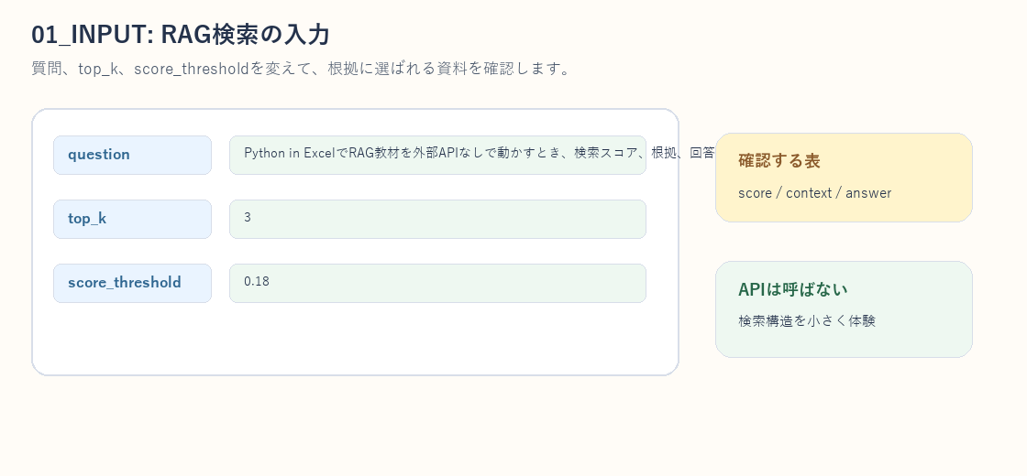
INPUT SHEET
入力シートで質問と検索条件を確認します
question、top_k、score_thresholdが根拠選択を変えます。
変えるもの
question / top_k
見るもの
score / context
確認すること
根拠と回答の対応
Excelで体験する言語モデルのしくみ | 第10回 | 6

Slide 7
EXCEL UI
Excel UIは検索条件と表示表の対応を見る入口です
入力、文書表、スコア表、根拠表、回答案を別々に読みます。
場所 | 変更・確認するもの | 見える変化
01_INPUT | question、top_k、threshold | 根拠候補が変わる
02_DOCUMENTS | 検索対象の資料 | どの文書が使えるか分かる
04_RETRIEVAL_SCORE | matched_terms、score、rank | 選ばれた理由が見える
05_TOP_CONTEXT | 上位根拠文 | 回答に渡す文が分かる
06_ANSWER_DRAFT | 回答案と注意文 | 根拠つき回答の形を見る
コード末尾 | result_df | 返す表を切り替える
Excelで体験する言語モデルのしくみ | 第10回 | 7

Slide 8
FLOW
処理の流れを左から右へ読む
内部計算だけでなく、外部情報を検索して回答に渡します。
Query
retrieve
top context
answer draft
見るポイント
重みを更新せず、外部情報を参照して回答を補う考え方を整理します。
Excelで体験する言語モデルのしくみ | 第10回 | 8

Slide 9
DATA
データとして見るもの
表の行と列を、計算段階と対応づけます。
document_id
文書の識別子
text
検索対象の本文
score
質問との近さ
context
回答に渡す外部情報
確認
ExcelをUIとして使い、入力・設定と返る表の対応を確認します。
Excelで体験する言語モデルのしくみ | 第10回 | 9

Slide 10
RUNBOOK
Python in Excel 実行手順
RUNBOOKは実行手順だけに絞ります。
操作
外部 .py をPython in Excelへ貼り付け、Ctrl + Enterで実行します。
確認
実行後、返るDataFrameを切り替えて見ます。
Excelで確認
入力値を変え、返る表の変化として確認します。
Excelで体験する言語モデルのしくみ | 第10回 | 10

Slide 11
DISPLAY MODES
返る表・列・変数の確認
DISPLAY MODESでDataFrameを切り替えます。
documents
外部文書の表
retrieval_scores
検索スコア表
top_context
上位文書の抜粋
answer_draft
回答案
確認
ExcelをUIとして使い、入力・設定と返る表の対応を確認します。
Excelで体験する言語モデルのしくみ | 第10回 | 11

Slide 12
HOW TO READ
表の読み方 1
最初に見る表と列を確認します。
見る表
documents
読み方
外部文書の表
Excelで確認
入力値を変え、返る表の変化として確認します。
Excelで体験する言語モデルのしくみ | 第10回 | 12

Slide 13
HOW TO READ
表の読み方 2
次に、変化した値を確認します。
見る表
answer_draft
読み方
回答案
Excelで確認
入力値を変え、返る表の変化として確認します。
Excelで体験する言語モデルのしくみ | 第10回 | 13

Slide 14
CONNECTION
前後の回とのつながり
第9回までは重みを更新して学ぶ流れを見ました。RAGでは、重みを直接変えずに外部情報を検索して回答へ渡します。
前の回から
前回までの表の読み方を受け取ります。
次に進むこと
第9回までは重みを更新して学ぶ流れを見ました。RAGでは、重みを直接変えずに外部情報を検索して回答へ渡します。
Excelで確認
入力値を変え、返る表の変化として確認します。
Excelで体験する言語モデルのしくみ | 第10回 | 14

Slide 15
LIMITATION
今回の限界
この教材のRAGは小さな検索表による説明版です。実際のembedding検索、ベクトルDB、chunking、reranker、LLM API連携は扱いません。
教材の範囲
この教材のRAGは小さな検索表による説明版です。実際のembedding検索、ベクトルDB、chunking、reranker、LLM API連携は扱いません。
注意
説明用の小さなデモとして扱います。
Excelで確認
入力値を変え、返る表の変化として確認します。
Excelで体験する言語モデルのしくみ | 第10回 | 15

Slide 16
WRAP-UP
まとめ
全10回を通して、次token予測、Attention、学習、外部情報参照までを小さな表で分解して確認しました。
今回の要点
全10回を通して、次token予測、Attention、学習、外部情報参照までを小さな表で分解して確認しました。
次の確認
動画・字幕・GitHubの公開情報と合わせて確認します。
Excelで確認
入力値を変え、返る表の変化として確認します。
Excelで体験する言語モデルのしくみ | 第10回 | 16

Slide 17
GLOSSARY
今回の用語集
この回で使う表・列・概念を整理します。
RAG
Query
document
retrieval score
context
answer draft
確認
ExcelをUIとして使い、入力・設定と返る表の対応を確認します。
Excelで体験する言語モデルのしくみ | 第10回 | 17

